Slide 1
Projet tutoré de foot adapté

Slide 2
Sommaire
I – Présentation du projet
a ) Introduction
b ) Choix techniques
c ) Objectifs
II – Gestion des rôles
a ) Espace administrateur
b ) Espace arbitre
c ) Espace utilisateur
III – Bilan
a ) Poursuites du projet
b ) Compétences acquises
c ) Si c’était à refaire …
IV – Présentation & Conclusion

Slide 3
Sommaire
I – Présentation du projet
a ) Introduction
b ) Choix techniques
c ) Objectifs
II – Gestion des rôles
a ) Espace administrateur
b ) Espace arbitre
c ) Espace utilisateur
III – Bilan
a ) Poursuites du projet
b ) Compétences acquises
c ) Si c’était à refaire …
IV – Présentation & Conclusion

Slide 4
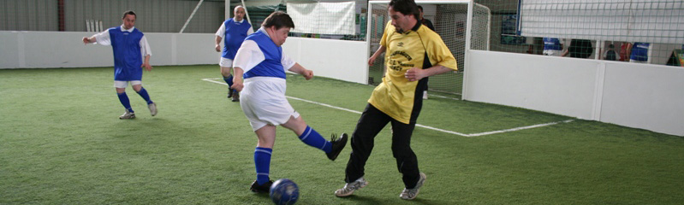
Introduction
Gestion d’un tournoi de foot adapté
Gestion de plus de 600 joueurs
Gestion de plus de 20 équipes

Slide 5
Sommaire
I – Présentation du projet
a ) Introduction
b ) Choix techniques
c ) Objectifs
II – Gestion des rôles
a ) Espace administrateur
b ) Espace arbitre
c ) Espace utilisateur
III – Bilan
a ) Poursuites du projet
b ) Compétences acquises
c ) Si c’était à refaire …
IV – Présentation & Conclusion

Slide 6
Choix techniques
Symfony 3
Bootstrap
jQuery

Slide 7
Sommaire
I – Présentation du projet
a ) Introduction
b ) Choix techniques
c ) Objectifs
II – Gestion des rôles
a ) Espace administrateur
b ) Espace arbitre
c ) Espace utilisateur
III – Bilan
a ) Poursuites du projet
b ) Compétences acquises
c ) Si c’était à refaire …
IV – Présentation & Conclusion

Slide 8
Objectifs
Arbitrage en direct
Des classements en direct
Une gestion simple et efficace
La gestion de plusieurs compétitions en parallèle
Une interface adapté aux joueurs

Slide 9
Sommaire
I – Présentation du projet
a ) Introduction
b ) Choix techniques
c ) Objectifs
II – Gestion des rôles
a ) Espace administrateur
b ) Espace arbitre
c ) Espace utilisateur
III – Bilan
a ) Poursuites du projet
b ) Compétences acquises
c ) Si c’était à refaire …
IV – Présentation & Conclusion

Slide 10
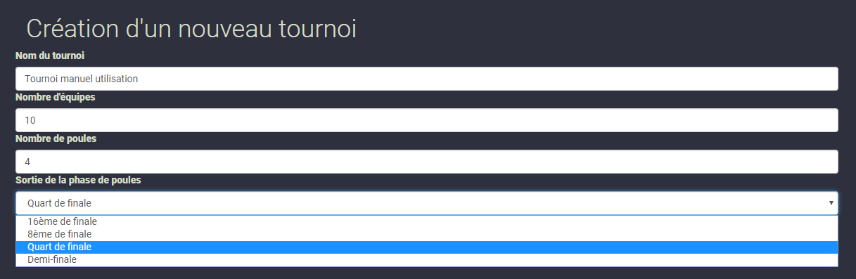
Espace administrateur
Ajout/Suppression de tournois/équipes/joueurs
Gestion des rôles des utilisateurs
Création et modification des tournois
Configuration des matchs

Slide 11
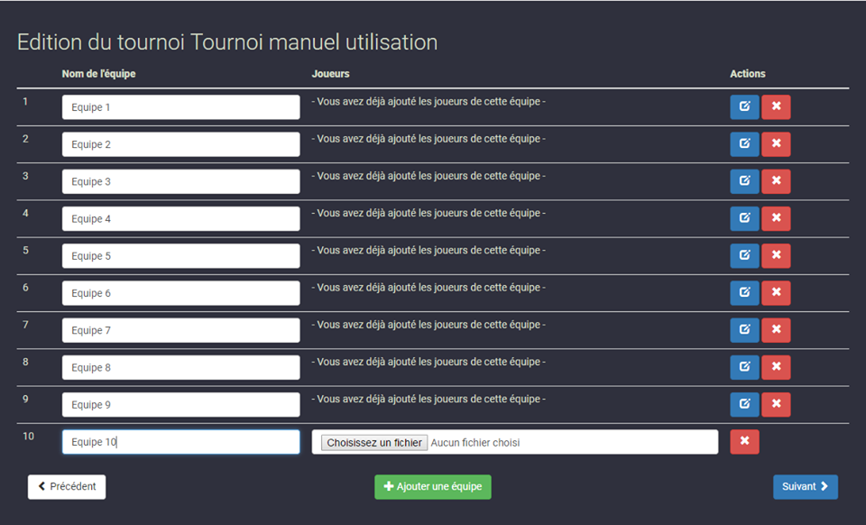
Configuration du tournoi
Création du tournoi
Choix du nombre d’équipes et de poules
Choix de la phase finale de départ
Renseignement des équipes
Assignation des terrain

Slide 12
Configuration des équipes
Ajout d’équipes via fichier CSV
Suppression d’équipes
Modification manuelle d’équipes

Slide 13
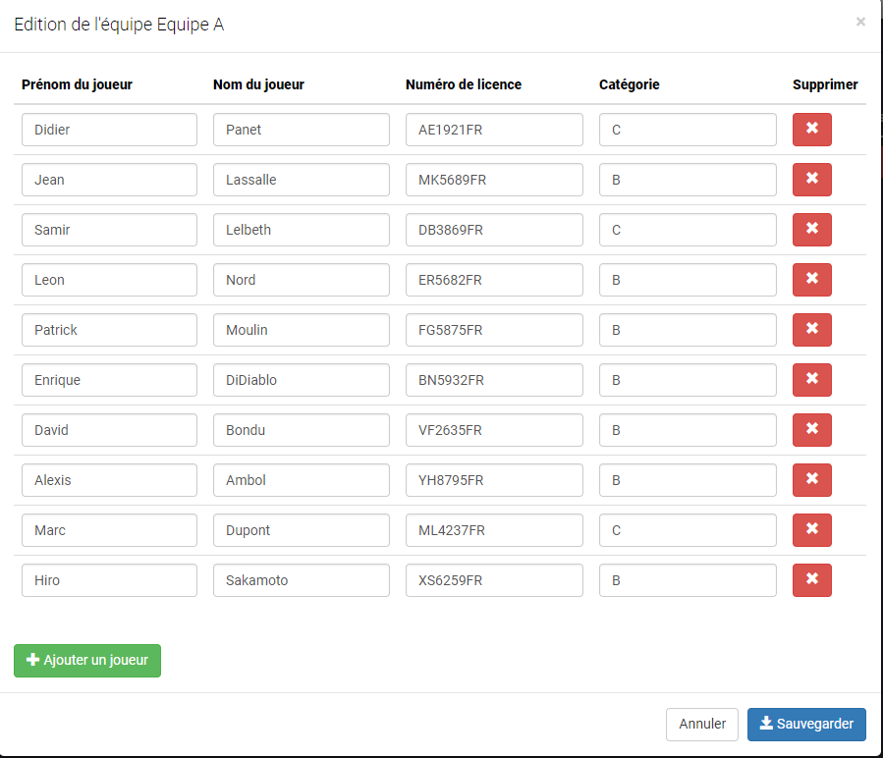
Configuration des joueurs
Ajout de joueurs via fichier CSV
Suppression de joueurs
Ajout de joueurs manuellement
Modification des informations du du joueur

Slide 14
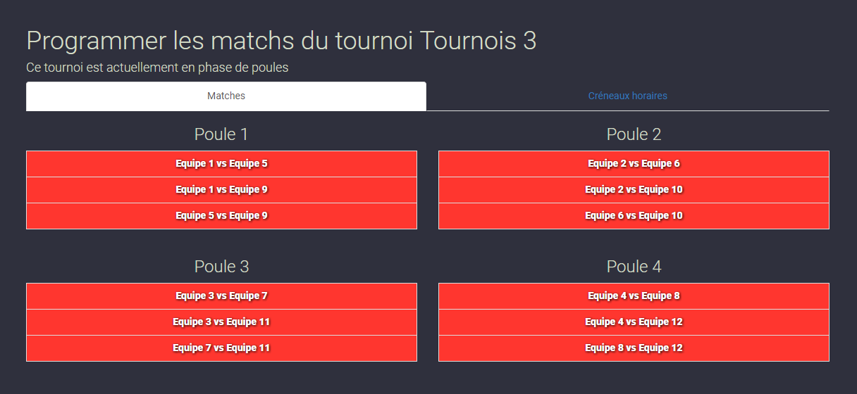
Gestion des matchs
Définition des jours et créneaux du tournois
Association d’arbitres et de créneaux aux matchs
Gestion des collisions

Slide 15
Sommaire
I – Présentation du projet
a ) Introduction
b ) Choix techniques
c ) Objectifs
II – Gestion des rôles
a ) Espace administrateur
b ) Espace arbitre
c ) Espace utilisateur
III – Bilan
a ) Poursuites du projet
b ) Compétences acquises
c ) Si c’était à refaire …
IV – Présentation & Conclusion

Slide 16
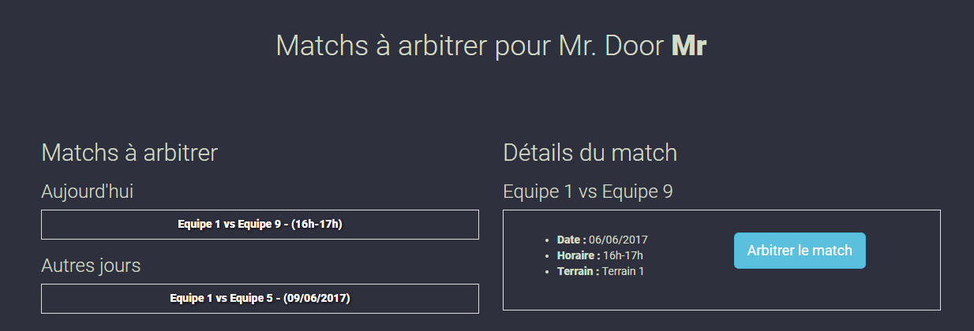
Espace arbitre
Accès aux matchs du tournoi à arbitrer
Arbitrage de match

Slide 17
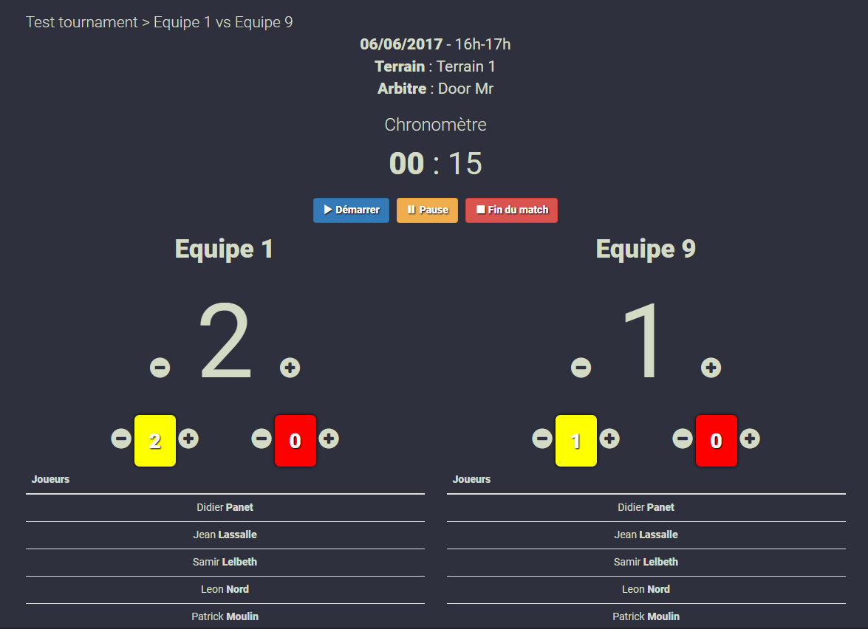
Arbitrage de matchs
Début/fin de matchs & éventuelles pauses
Ajout du nombre de buts, cartons, etc
Impression de la feuille de match

Slide 18
Sommaire
I – Présentation du projet
a ) Introduction
b ) Choix techniques
c ) Objectifs
II – Gestion des rôles
a ) Espace administrateur
b ) Espace arbitre
c ) Espace utilisateur
III – Bilan
a ) Poursuites du projet
b ) Compétences acquises
c ) Si c’était à refaire …
IV – Présentation & Conclusion

Slide 19
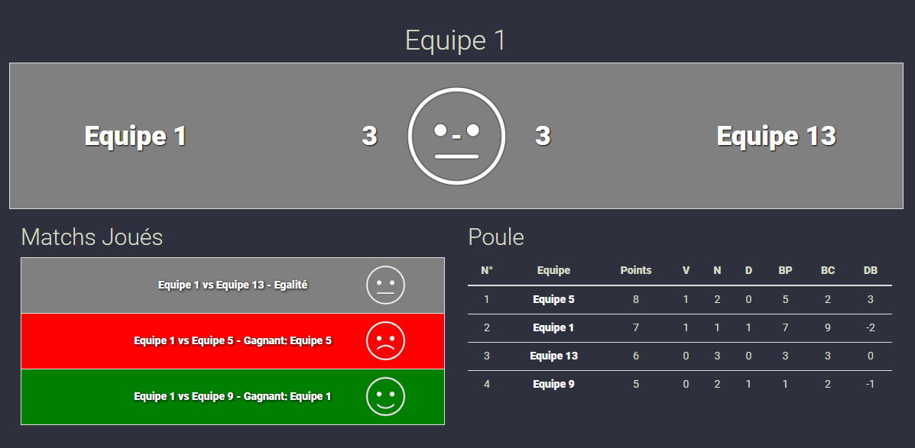
Espace utilisateur
Accès aux matchs
Accès aux résultats par équipes (classements, derniers résultats, …)

Slide 20
Sommaire
I – Présentation du projet
a ) Introduction
b ) Choix techniques
c ) Objectifs
II – Gestion des rôles
a ) Espace administrateur
b ) Espace arbitre
c ) Espace utilisateur
III – Bilan
a ) Poursuites du projet
b ) Compétences acquises
c ) Si c’était à refaire …
IV – Présentation & Conclusion

Slide 21
Poursuites du projet
Liaison entre le mobile et le web
Amélioration graphiques
Ajout de l’arbre du tournoi
Correction de bugs
Gestion des prolongations et tirs au but

Slide 22
Sommaire
I – Présentation du projet
a ) Introduction
b ) Choix techniques
c ) Objectifs
II – Gestion des rôles
a ) Espace administrateur
b ) Espace arbitre
c ) Espace utilisateur
III – Bilan
a ) Poursuites du projet
b ) Compétences acquises
c ) Si c’était à refaire …
IV – Présentation & Conclusion

Slide 23
Compétences acquises
Autonomie
Apprentissage de nouveaux outils (PhpStorm, Github,..)
Apprentissage de nouveaux Framework (Symfony, Bootstrap, Jquery,..)
Esprit d’équipe (communication, partage,…)

Slide 24
Sommaire
I – Présentation du projet
a ) Introduction
b ) Choix techniques
c ) Objectifs
II – Gestion des rôles
a ) Espace administrateur
b ) Espace arbitre
c ) Espace utilisateur
III – Bilan
a ) Poursuites du projet
b ) Compétences acquises
c ) Si c’était à refaire …
IV – Présentation & Conclusion

Slide 25
Si c’était à refaire..
Diversifier plus les tâches
Mettre en place une stratégie de projet ( Gantt )
Peut-être choix d’un nouveau Framework
Arbre du tournoi
Galerie photos

Slide 26
Sommaire
I – Présentation du projet
a ) Introduction
b ) Choix techniques
c ) Objectifs
II – Gestion des rôles
a ) Espace administrateur
b ) Espace arbitre
c ) Espace utilisateur
III – Bilan
a ) Poursuites du projet
b ) Compétences acquises
c ) Si c’était à refaire …
IV – Présentation & Conclusion

Slide 27
Vidéo de présentation

Slide 28
Conclusion

